Slide 1
网上购物系统的设计与实现

Slide 2

随着我国经济的高速发展与人们生活水平的日益提高，人们对生活质量的追求也多种多样。尤其在人们生活节奏不断加快的当下，人们更趋向于足不出户解决生活上的问题，网上购物系统展现了其蓬勃生命力和广阔的前景。与此同时，为解决网上购物系统需求，网上购物系统发展愈发多元化与网络化，与电子信息技术相结合。网上购物系统应运而生。
该系统利用Java语言、MySQL数据库，结合目前流行的 B/S架构，将网上购物系统的各个方面都集中到数据库中，以便于用户的需要。该系统在确保系统稳定的前提下，能够实现多功能模块的设计和应用。该系统由管理员功能模块、商家模块和用户模块组成。不同角色的准入制度是有严格区别的。各功能模块的设计也便于以后的系统升级和维护。该系统采用了软件组件化、精化体系结构、分离逻辑和数据等方法。
摘 要

Slide 3
研究背景
改革开放以来，中国社会经济体系复苏，人们生活水平稳步提升，中国社会已全面步入小康社会。同时也在逐渐转型，具有生活的现代化和劳动的社会化等特点。这不仅基于人们过快的工作节奏与生活方式，也是源于人们对于生活品质越来越严苛的要求。如何从工作压力与生活压力中得到解放，是现代人追求的永恒话题[1]。
单从工作压力来讲，网上购物系统在很大程度上可以解决一部分问题，逐渐进入人们的视野。网上购物系统采用的手工记录信息的方式，给工作人员的匹配工作造成很大的困难。这也充分说明了传统的信息处理方式已经很难适应现代管理系统的需要。
近年来，随着计算机技术的飞速发展以及其在全球范围内的普及，计算机技术的在人们生活中应用的占比越来越大，尤其是信息资源管理方面，广泛应用于各个行业，已经产生了不可估量的社会效益[6]。计算机技术在信息资源管理方面的应用大大提高了工作效率，简化了工作程序，改善了服务质量[7]。而这些特点正好对网上购物系统的难题对症下药。网上购物系统一经问世，就展现了其巨大的发展前景与优势。电子信息技术与网上购物系统的结合，使得用户足不出户就可以在系统上操作，符合人们现代生活方式发展；这种结合也对网上购物系统模式的变革也起到了决定性的作用，可以实现网上购物系统信息一次录入，永久使用的便捷，关键词输入即可将用户需求与网上购物系统人员信息进行匹配，达到客户需求最快最优实现的理想[8]。然后这种模式更加节省成本，无论是纸质文字的录入和保存，还有人工的费用都为网上购物系统的资本积累以及变革提供了保障。因此可以看出，网上购物系统网络化，不仅大大提高了本行业的工作效率，简化工作方式，更是一场网上购物系统的深刻变革[9]。

Slide 4
研究目的及意义
近年来，网上购物系统发展迅猛，在拥有广阔发展前景的同时，也面临着许许多多的问题[10]。
我国线上管理起步晚，但发展快速，从业人员激增，多见于传统管理模式，管理体系不规范、不标准。且企业虽然多但规模普遍偏小，很难在市场形成有效的诚信经营的形象与品牌[11]。
我国目前存在的网上购物系统监管制度缺失、市场监管不规范等问题。由于缺乏专业人士的素质和服务品质的明确测量，导致网上购物系统内部鱼龙混杂，难以获得顾客的信赖。
网上购物系统是电子、信息技术相结合，是一种必然的发展趋势。以互联网为基础，以服务于广大用户为目的，发展整体优势，扩大规模，提升服务质量，提高网上购物的管理效率。网上购物系统实现了网上购物系统向现代化和网络化的转型，为管理决策和控制提供保障，这是网上购物系统发展中里程碑式的转型。
对于网上购物来说，系统的建设大大节省了管理成本和人工成本，增强用户信息安全建设，是网上购物实现管理现代化的有效途径，同时促进网上购物管理更加专业化和网络化。
对于用户来说，建立网上购物系统体系不仅丰富了网上购物系统的商业模式，还能刺激各网上购物进行自我改革，促使其专业性和规范性的提高。这是网上购物系统良性循环发展的里程碑[15]。

Slide 5


系统开发环境
JAVA语言简介
MySQL数据库技术简介
SPRINGBOOT框架

Slide 6
Java介绍
Java语言正式诞生于1995年，是由SUN公司开发研制的OAK语言发展而来的。Java语言继承了OAK语言可跨平台运行的特点，融合了面向对象编程的风格，JAVA以其独有的开放性、跨平台性和面向网络的交互性席卷全球，以其安全性、易用性和开发周期短的特点，迅速从最初的编程语言发展成为全球第一大软件开发平台.广受时下程序开发人员的好评[3]。后来又为了丰富Java语言的用途，提高生产力，将它进行设计和改造，以满足更多地开发和应用场景。经过改造后，它可以满足移动端开发，桌面应用开发和企业级应用开发。Java语言还为用户提供了丰富的类库，在掌握它的特性后，学习特定的工具包，就可以满足很多场景的开发。现在来看，Java语言在这三种平台的应用开发中，都占据了举足轻重的地位。
与其他语言相比，Java语言具有很多的优点，Java语言简单比较容易理解，有c语言的基础很容易就可以学会，中文和英文的学习资源也比较多，而且Java语言经过许多年的沉淀发展，逐渐演变出很多成熟的框架技术。企业还还可以封装自己的框架，让开发变得简单。它还具有跨平台性较其他语言这一个最大的优势，这意味着它只需要一次编译就可以运行在其他平台上。

Slide 7
系统分析

Slide 8
系统分析
系统功能分析
可行性分析
系统流程分析

Slide 9
系统功能模块图

Slide 10

系统首页

Slide 11
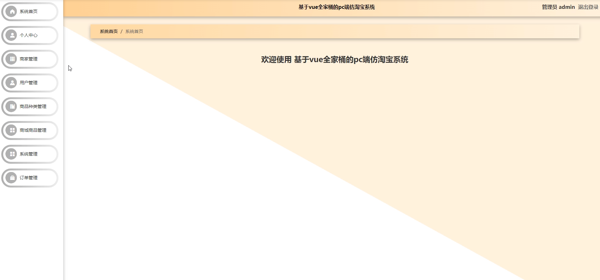
管理员主界面

Slide 12
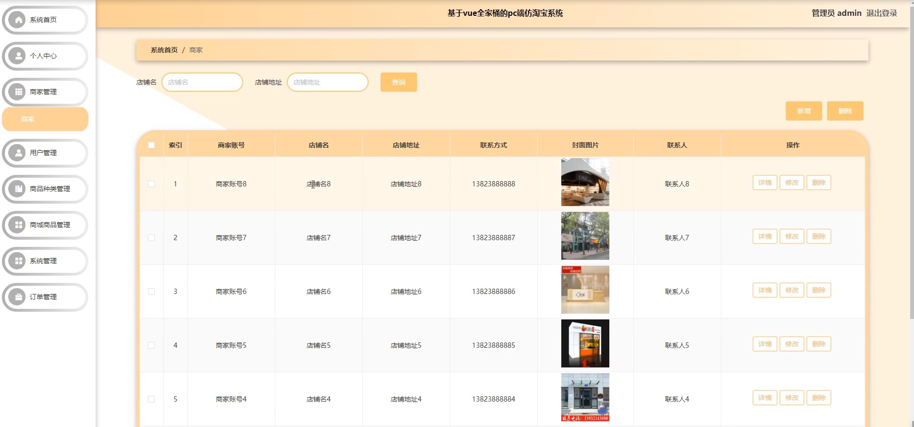
商家管理界面

Slide 13
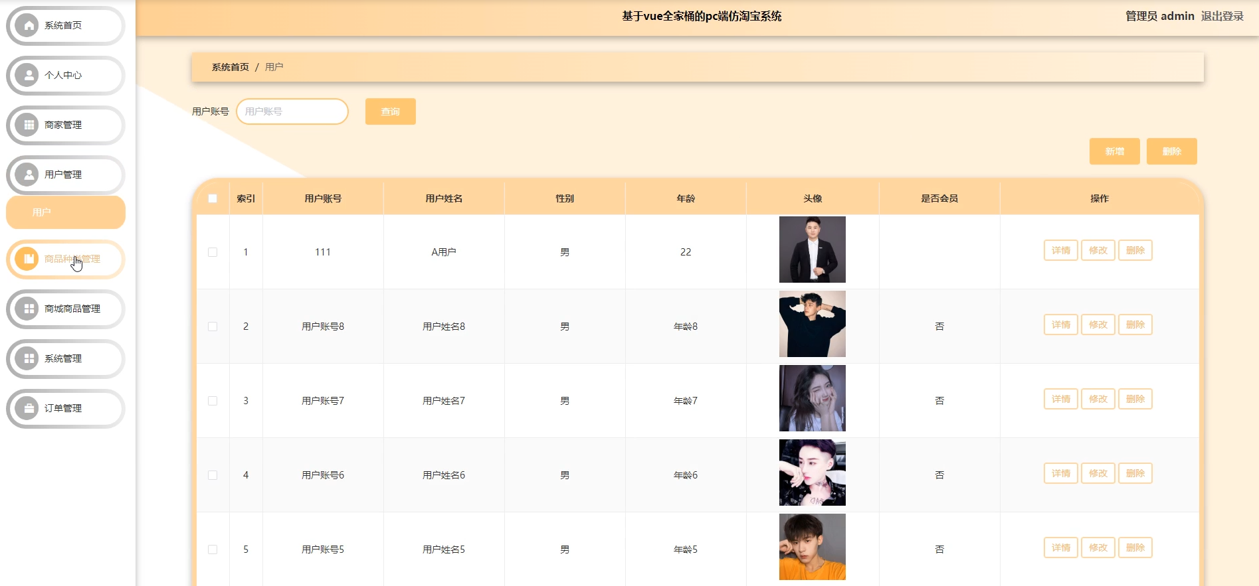
用户管理界面

Slide 14
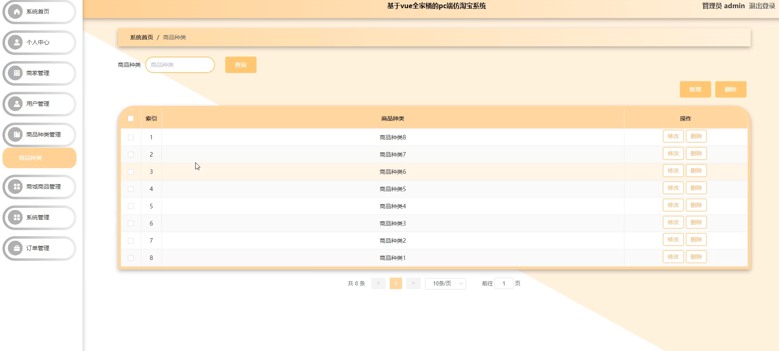
商品种类管理界面

Slide 15
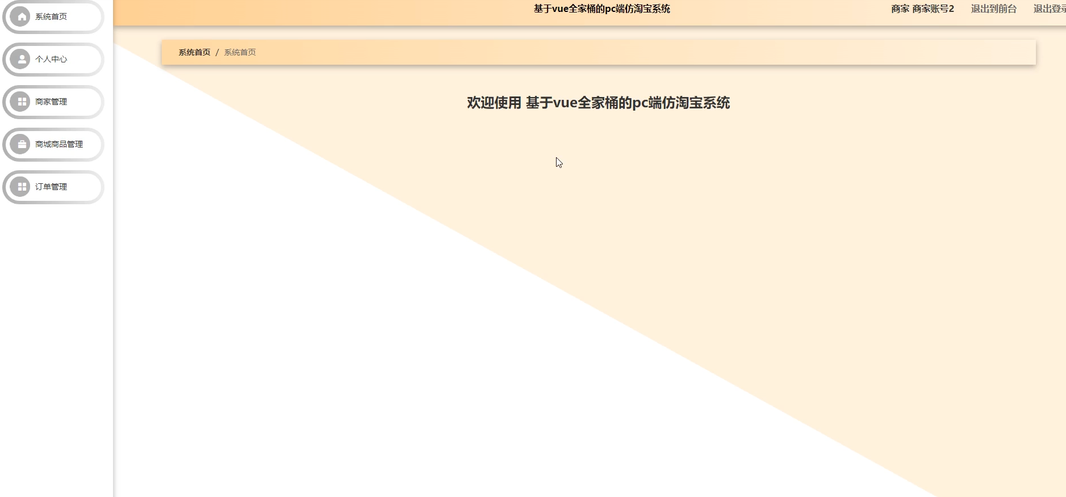
商家主界面

Slide 16
结 论
基于Springboot的网上购物在经过系统的开发后，已经成功完成搭建。在搭建过程中，最开始的工作是从查阅相关资料开始的，通过在互联网的网上购物系统资料查询和阅读，对整个网上购物系统有了整体的概念了解，然后对本网上购物系统进行分析设计，本次网上购物系统的诉求是实现用户的基本需求，所以在设计时，整个系统功能模块十分简洁，系统为管理员、商家和用户三大模块。在系统具体实现过程中，先把系统数据库搭建，然后进行功能模块的代码编译，最后将所有模块进行整合，形成完整的网上购物系统。最后对系统进行了测试，测试结果符合预期。
系统仍然存在很多不足，各环节的流程没有做到非常精密的联系，逻辑上还有漏洞。从这些问题中吸取经验教训积累宝贵。

Slide 17
参考文献
[1]杨艳华. 探讨高质量JSP项目开发技巧 [J]. 电子技术与软件工程, 2019(02): 197.
[2]何继安. 标准化与质量管理结合提升家政服务水平 [A]. 中国标准化协会. 第十四届中国标准化论坛论文集 [C]. 中国标准化协会, 2018: 5.
[3]杨阳. 对《JSP程序设计》课程的教学改革研究和探索 [J]. 软件, 2018, 38(06): 146-149.
[4]石坤泉, 杨震伦. 基于MySQL数据库的数据隐私与安全策略研究 [J]. 网络安全技术与应用, 2018(01): 79+81.
[5]牛小宝. 基于MySQL的云数据库设计与实现 [D]. 南京邮电大学, 2019: 23-45.
[6]王晓华. 试析MySQL数据库性能的调优 [J]. 电脑编程技巧与维护, 2019(22): 48+82.
[7]刘学芬, 孙荣辛, 夏鲁宁, 李伟. 面向MySQL的安全隐患检测方法研究 [J]. 信息网络安全, 2019(09): 1-5.
[8]韩兵, 王照清, 廖联军. 基于MySQL多表分页查询优化技术 [J]. 计算机系统应用, 2018, 25(08): 171-175.
[9]马帅. 论MySQL数据库教程开设的必要性 [J]. 现代交际, 2019(13): 252.
[10]郭静. 基于JSP的动态网页开发技术 [J]. 科技展望, 2019, 26(03): 10-11.
[11]杨艳华. 探讨高质量JSP项目开发技巧 [J]. 电子技术与软件工程, 2019(02): 197.
[12]刘晓峥. 浅析基于JSP技术的JavaBean和Servlet [J]. 科技视界, 2020(34): 241+269.
[13]李罡. 计算机网络安全分层评价防护体系研究 [D]. 吉林大学, 2020: 230+245.
[14]Andrew S.Tanenbaum著, 潘爱民译. 计算机网络(第4版) [M]. 北京: 清华大学出版社, 2020: 101-163.
[15]崔娜. JSP的网络数据库连接技术探讨 [J]. 黑龙江科技信息, 2020(36): 259.
[16]陈孝威, 陈凌云. 三层体系结构的客户机/服务器 [J]. 计算机应用, 2020(01): 23-26.
[17]杨秀斌, 李岩琦, 景慎艳. 海天家政服务管理系统设计与实现 [J]. 电子世界, 2019(09): 179+182.
[18]苏蒙蒙. 基于移动互联网的家政服务系统的设计与实现 [D]. 北京邮电大学, 2019: 10-45.
[19]万佳. 南昌市家政服务订单管理系统分析与设计 [D]. 云南大学, 2019: 34-78.
[20]王子元. 浅析家政服务行业技能的培养与发展 [J]. 知识经济, 2018(20): 58-59.
[21]Camelia Muñoz-Caro, Alfonso Niño, Sebastián Reyes, Miriam Castillo. APINetworks Java. A Java approach to the efficient treatment of large-scale complex networks [J]. Computer Physics Communications, 2018: 207-218.
[22]Simone Hanazumi, Ana C.V. de Melo. A Formal Approach to implement java exceptions in cooperative systems [J]. The Journal of Systems & Software, 2018: 200-268.

Slide 18
感谢各位老师评判指导
指导老师：PPT熊猫
报告人：xxx

